Slide 1
MẠNG CON - SUBNET
CÔNG NGHỆ MẠNG MÁY TÍNH
GV: Tiến sĩ Phùng Thế Bảo

Slide 2
MẠNG CON - SUBNET
Theo mặc định, nếu một mạng địa chỉ lớp B sẽ cho phép tối đa 65.000 địa chỉ thiết bị (địa chỉ host)
Thực tế, do giới hạn về công nghệ nên không một mạng đơn nào có thể hỗ trợ được nhiều máy như vậy
Do đó, cần phải phân chia mạng đơn thành nhiều mạng nhỏ hơn (subnet) và quá trình này gọi là phân chia thành mạng con (subnetting)
Theo nghĩa chung nhất, mạng con là một nhóm các thiết bị trên cùng một đoạn mạng và chia sẻ cùng một địa chỉ mạng con.

Slide 3
MỘT VÀI ĐIỂM CƠ BẢN CẦN NHỚ
Địa chỉ IP:
  Địa chỉ IP là địa chỉ logic được sử dụng trong giao thức IP của lớp Internet thuộc mô hình TCP/IP (tương ứng với lớp thứ 3 – lớp network của mô hình OSI).
  Cấu trúc của địa chỉ IP:
  Địa chỉ IP gồm 32 bit nhị phân, chia thành 4 cụm 8 bit (gọi là các octet). Các octet biểu diễn dưới dạng thập phân và được ngăn cách nhau bằng các dấu chấm.
  Địa chỉ IP được chia làm 2 phần: phần mạng (network) và phần host

Slide 4
MỘT VÀI ĐIỂM CƠ BẢN CẦN NHỚ
  Việc đặt địa chỉ IP phải tuân theo các quy tắc sau:
  Các bit phần mạng không được phép đồng thời bằng 0.
  Nếu các bit phần host đồng thời bằng 0 , ta có một địa chỉ mạng. Ví dụ: 192.168.1.1 là một địa chỉ có thể gán cho host, nhưng 192.168.1.0 là một địa chỉ mạng, không thể gán cho host được.
  Nếu các bit phần host đồng thời bằng 1, ta có một địa chỉ quảng bá (broadcast). Ví dụ: địa chỉ 192.168.1.255 là một địa chỉ broadcast cho mạng 192.168.1.0

Slide 5
MỘT VÀI ĐIỂM CƠ BẢN CẦN NHỚ
  Các lớp địa chỉ IP:
  Lớp A: Bít dầu của lớp A luôn giữ là 0. Địa chỉ mạng 1.0.0.0 đến 126.0.0.0. Riêng mạng 127.0.0.0 được sử dụng làm mạng Loopback
  Phần host có 24 bit nên mỗi mạng lớp A có 2²⁴-2 host
  Lớp B: Hai bit đầu của lớp B luôn giữ 10. Địa chỉ mạng 128.0.0.0 đến 191.255.0.0.
  Có tất cả 2¹⁴ mạng và 2¹⁶-2 host trong lớp B
  Lớp C: Ba bit đầu của đ/c lớp C luôn giữ 110. Địa chỉ mạng 192.0.0.0 đến 223.255.255.0.
  Có tất cả 2²¹ mạng và 2⁸-2 host trong lớp B

Slide 6
MỘT VÀI ĐIỂM CƠ BẢN CẦN NHỚ
  Các lớp địa chỉ IP:
  Lớp D: Địa chỉ: 224.0.0.0 đến 239.255.255.255.
  Dùng làm địa chỉ multicast
  Lớp E: Địa chỉ: 240.0.0.0 trở đi
  Dùng mục đích dự phòng

Slide 7
KỸ THUẬT CHIA MẠNG CON - SUBNETTING
  Subnet mask và số prefix:
  Subnet mask: Là một dải 32 bit nhị phân đi kèm với một địa chỉ IP, được các host sử dụng để xác định địa chỉ mạng của địa chỉ IP này. Để làm được điều đó, host sẽ đem địa chỉ IP thực hiện phép tính AND từng bit một của địa chit với subnet mask của nó, kết quả sẽ thu được địa chit mạng tương ứng của địa chỉ IP.
  Ví dụ: Xét địa chỉ 192.168.1.1 với subnet mask tương ứng là 255.255.255.0

Slide 8
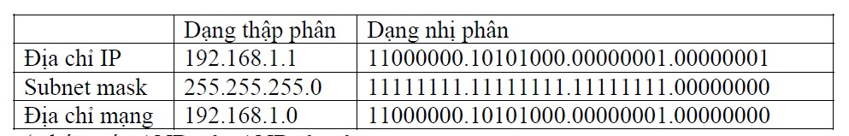
KỸ THUẬT CHIA MẠNG CON - SUBNETTING
  Quy tắc gợi nhớ: Đối với subnet mask, phần mạng các bít =1, phần host các bit=0.
  Lớp A: 255.0.0.0
  Lớp B: 255.255.0.0
  Lớp C: 255.255.255.0

Slide 9
KỸ THUẬT CHIA MẠNG CON - SUBNETTING
  Subnet mask và số prefix:
  Số prefix: đơn giản chỉ là số bit mạng trong một địa chỉ IP được viết ngay sau địa chỉ IP, và được ngăn cách với địa chỉ này bằng một dấu “/”.
  Ví dụ: 192.168.1.1/24, 172.16.0.0/16

Slide 10
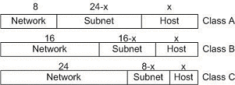
KỸ THUẬT CHIA MẠNG CON - SUBNETTING
  Nguyên lý cơ bản của kỹ thuật chia subnet:
Mượn một số bit trong phần host_id ban đầu để đặt cho các mạng con, các bit mượn này được gọi là các bit subnet.
Cấu trúc của địa chỉ IP lúc này sẽ gồm 3 phần: network_id, subnet_id và host_id.

Slide 11
KỸ THUẬT CHIA MẠNG CON - SUBNETTING
Số bit dùng trong subnet_id tuỳ thuộc vào chiến lược chia mạng con. Tuy nhiên số bit tối đa có thể mượn phải tuân theo công thức:
Số lượng bit tối đa có thể mượn:
  Lớp A: 22 (= 24 – 2) bit -> chia được 2²² = 4194304 mạng con
  Lớp B: 14 (= 16 – 2) bit -> chia được 2¹⁴ = 16384 mạng con
  Lớp C: 06 (= 8 – 2) bit -> chia được 2⁶ = 64 mạng con
Subnet_id <= host_id - 2

Slide 12
SUBNETTING
Số bit trong phần subnet_id xác định số lượng mạng con và số lượng host trong mạng con
  Với số bit mượn là n thì 2^{n} là số lượng mạng con (subnet) có được nếu có hỗ trợ subnet –zero, 2^{n} -2 nếu không hỗ trợ subnet-zero
  Luật subnet – zero: Nếu hệ điều hành trên host không bật tính năng subnet – zero, khi chia subnet ta phải bỏ đi không dùng hai mạng con ứng với các bit subnet đồng thời bằng 0 và đồng thời bằng 1. Ngược lại HĐH bật tính năng subnet-zero thì ta có thể sử dụng 2 mạng con này. Nhìn chung HĐH sẽ bật tính năng này.
Ngược lại từ số lượng mạng con cần thiết theo nhu cầu, tính được phần subnet_id cần bao nhiêu bit
  Nếu muốn chia 6 mạng con thì cần mượn 3 bit (2³=8>=6), chia 12 mạng con thì cần 4 bit (2⁴>=12).

Slide 13
SUBNETTING
Thực hiện 3 bước:
  Bước 1: Xác định lớp (class) và subnet mask mặc nhiên của địa chỉ.
  Bước 2: Xác định số bit cần mượn và subnet mask mới, tính số lượng mạng con, số host thực sự có được.
  Bước 3: Xác định các vùng địa chỉ host và chọn mạng con muốn dùng

Slide 14
CÁC DẠNG BÀI TẬP VỀ CHIA SUBNET
Dạng 1: Cho một mạng lớn và số bit mượn. Xác đinh:
  Số subnet
  Số host/subnet
  Địa chỉ mạng của mỗi subnet
  Địa chỉ host đầu của mỗi subnet
  Địa chỉ host cuối của mỗi subnet
  Địa chỉ broadcast của mỗi subnet
  Subnet mask được sử dụng

Slide 15
CÁC DẠNG BÀI TẬP VỀ CHIA SUBNET
Cách tính:
  Gọi n là số bit mượn và m là số bit host còn lại. Ta có:
  Số subnet có thể chia được:
    2^{n} nếu có hỗ trợ subnet – zero.
    2^{n}-2 nếu không hỗ trợ subnet – zero.
    Luật subnet – zero: Nếu hệ điều hành trên host không bật tính năng subnet – zero, khi chia subnet ta phải bỏ đi không dùng hai mạng con ứng với các bit subnet đồng thời bằng 0 và đồng thời bằng 1.
  Số host có trên mỗi subnet: 2^{m}-2

Slide 16
CÁC DẠNG BÀI TẬP VỀ CHIA SUBNET
Cách tính:
  Với mỗi subnet chia được:
  Địa chỉ mạng có octet bị chia cắt là bội số của bước nhảy (Octet bị chia cắt là octet vừa có các bit thuộc phần mạng vừa có các bit thuộc phần host).
  Địa chỉ host đầu = Địa chỉ mạng+1 (cần hiểu +1 ở đây là lùi về sau một địa chỉ)
  Địa chỉ broadcast = Địa chỉ mạng kế tiếp -1 (cần hiểu trừ 1 ở đây là lùi về phía trước một địa chỉ)
  Địa chỉ host cuối = Địa chỉ broadcast -1 (cần hiểu trừ 1 ở đây là lùi về trước 1 địa chỉ)

Slide 17
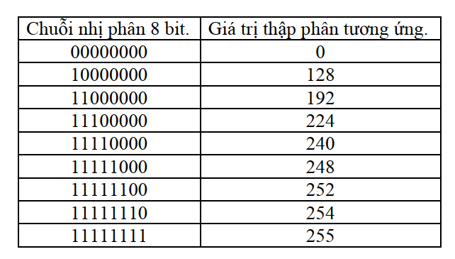
CÁC DẠNG BÀI TẬP VỀ CHIA SUBNET
Cách tính:
  Để tính subnet mask được sử dụng, ta sử dụng cách nhớ: phần mạng của địa chỉ toàn bit 1 và phần host toàn bit 0 và bảng sau:

Slide 18
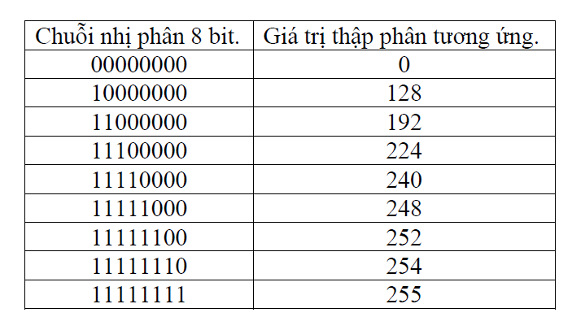
CÁC DẠNG BÀI TẬP VỀ CHIA SUBNET
Tính nhanh subnet mask dựa vào bảng sau

Slide 19
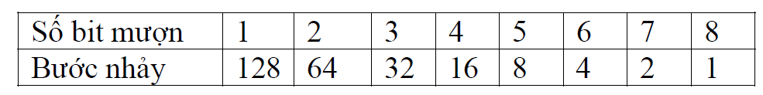
CÁC DẠNG BÀI TẬP VỀ CHIA SUBNET
Bảng bước nhảy: bảng này được sử dụng để tính toán trong phép chia subnet.
Bước nhảy có thể tính theo công thức: 2^{(8-n)}, với n là số bit mượn từ host

Slide 20
CÁC DẠNG BÀI TẬP VỀ CHIA SUBNET
Bài tập 1:
  Xét mạng 192.168.1.0/26.
  Giải
  Là địa chỉ lớp C, chia mạng con cần mượn 2 bit, còn lại 6 bit host.
  Bước nhảy: 2^(8-2)=2^6=64
  Số subnet có thể 2^2=4
  Số host: 2^6-2=62 host
  Các địa chỉ mạng sẽ có octet bị chia cắt (octet thứ 4) là bội số của 64

Slide 21
CÁC DẠNG BÀI TẬP VỀ CHIA SUBNET
  Liệt kê các địa chỉ mạng con như sau:
  192.168.1.0/26
    Địa chỉ host đầu: 192.168.1.1
    Địa chỉ host cuối: 192.168.1.62/26
    Địa chỉ broadcast: 192.168.1.63/26
  192.168.1.64/26
    Địa chỉ host đầu: 192.168.1.65
    Địa chỉ host cuối: 192.168.1.126/26
    Địa chỉ broadcast: 192.168.1.127/26

Slide 22
CÁC DẠNG BÀI TẬP VỀ CHIA SUBNET
  192.168.1.128/26
    Địa chỉ host đầu: 192.168.1.129
    Địa chỉ host cuối: 192.168.1.190/26
    Địa chỉ broadcast: 192.168.1.191/26
  192.168.1.192/26
    Địa chỉ host đầu: 192.168.1.193
    Địa chỉ host cuối: 192.168.1.254/26
    Địa chỉ broadcast: 192.168.1.255/26
  Subnet mask: 255.255.255.192

Slide 23
CÁC DẠNG BÀI TẬP VỀ CHIA SUBNET
Bài tập 2:
  Xét mạng 172.16.0.0/18.
  Giải
  Là địa chỉ lớp B, chia mạng con cần mượn 2 bit, còn lại 14 bit host.
  Bước nhảy: 64
  Số subnet có thể 2^2=4
  Số host/subnet: (2^14)-2 host
  Các địa chỉ mạng sẽ có octet bị chia cắt (octet thứ 3) là bội số của 64

Slide 24
CÁC DẠNG BÀI TẬP VỀ CHIA SUBNET
  Liệt kê các địa chỉ mạng con như sau:
  172.16.0.0/18
    Địa chỉ host đầu: 172.16.0.1/18
    Địa chỉ host cuối: 172.16.63.254/18
    Địa chỉ broadcast: 172.16.63.255/18
  172.16.64.0/18
    Địa chỉ host đầu: 172.16.64.1/18
    Địa chỉ host cuối: 172.16.127.254/18
    Địa chỉ broadcast: 172.16.127.255/18
    ……………………………………………..
    172.16.192.0/18
    Địa chỉ host đầu: 172.16.192.1/18
    Địa chỉ host cuối: 172.16.255.254/18
    Địa chỉ broadcast: 172.16.255.255/18
    Subnet mask trong Bài tập 2 là 255.255.192.0

Slide 25
CÁC DẠNG BÀI TẬP VỀ CHIA SUBNET
Bài tập 3: Xét mạng 172.16.0.0/16, mượn 10 bit?

Slide 26
CÁC DẠNG BÀI TẬP VỀ CHIA SUBNET
Bài tập 3: Xét mạng 172.16.0.0/16, mượn 10 bit?
  Giải
  Là địa chỉ lớp B, chia mạng con cần mượn 10 bit, octet bị chia cắt là octet thứ 4.
  Số bit mạng: 26 bit. Số Subnet có thể có: 2^10=1024 (mạng)
  Số bit host: 6.
  Số host trên mỗi subnet: 2^6-2=62 host
  Bước nhảy: 64 (octet thứ 4 bị mượn 2 bit)
  Các địa chỉ mạng sẽ có octet bị chia cắt (octet thứ 4) là bội số của 64

Slide 27
CÁC DẠNG BÀI TẬP VỀ CHIA SUBNET
  Liệt kê các địa chỉ mạng con như sau:
  172.16.0.0/26
    Địa chỉ host đầu: 172.16.0.1/26
    Địa chỉ host cuối: 172.16.0.62/26
    Địa chỉ broadcast: 172.16.0.63/26
  172.16.0.64/26
    Địa chỉ host đầu: 172.16.0.65/26
    Địa chỉ host cuối: 172.16.0.126/26
    Địa chỉ broadcast: 172.16.0.127/26
    …………………………………………….
    172.16.0.128/26 và 172.16.0.192/26
    172.16.1.0/26….172.16.1.192/26
    172.16.2.0/26….172.16.1.192/26
    172.16.255.0….172.16.255.192/26

Slide 28
CÁC DẠNG BÀI TẬP VỀ CHIA SUBNET
    Ta để ý thấy octet thứ 3 (là octet bị mượn nhưng không bị chia cắt thành net và host) tăng dần từ 0 đến 255. Trong khi đó, octet thứ 4 (là octet bị chia cắt) thay đổi theo bước nhảy khi địa chỉ là địa chỉ mạng (nó bị mượn 2 bit nên có bước nhảy là 64).
    Subnet mask trong Bài tập này là 255.255.255.192

Slide 29
CÁC DẠNG BÀI TẬP VỀ CHIA SUBNET
Bài tập 4: Cho một địa chỉ host. Xác định host thuộc mạng nào.
  Cho địa chỉ host 192.168.1.158/28. Hãy cho biết host này thuộc subnet nào?

Slide 30
CÁC DẠNG BÀI TẬP VỀ CHIA SUBNET
Bài tập 4: Cho một địa chỉ host. Xác định host thuộc mạng nào.
  Cho địa chỉ host 192.168.1.158/28. Hãy cho biết host này thuộc subnet nào?
  Giải:
  /28 có 28 bit mạng. Octet bị chia cắt là octet thứ 4.
  Bước nhảy: 16. Lấy octet thứ 4 là 158 chia 16 được 9 còn dư. Lấy 16 nhân 9 được 144. Vậy host này thuộc địa chỉ mạng: 192.168.1.144/28

Slide 31
CÁC DẠNG BÀI TẬP VỀ CHIA SUBNET
  Cho địa chỉ host 172.16.159.2/18. Hãy cho biết host này thuộc subnet nào?
  Giải:
  /18 có 18 bit mạng. Octet bị chia cắt là octet thứ 3.
  Bước nhảy: 64. Lấy octet thứ 3 là 159 chia 64 được 2 còn dư. Lấy 64 nhân 2 được 128. Vậy host này thuộc mạng: 172.16.128.0/18

Slide 32
Thank You for listening!
GV: TS. Phùng Thế Bảo
Khoa CNTT – ĐH. Trần Đại Nghĩa

